Slide 1

HITO 1: EDA + HIPÓTESIS
PROBLEMA N°3
Predicción de valor de propiedades en Melbourne 2016-2017
Entrenamiento
2016
Modelar y entrenar patrones de comportamiento de mercado.
Evaluación
2017
Probar la generalización de los modelos bajo una validación temporal.
Entrenamiento: datos 2016 · Evaluación: datos 2017
Autores
C. Abrigo · C. Herrera · K. Urbina
Notes:
CAMILO ABRIGO:
Apertura sugerida: “No venimos a mostrar gráficos por cumplir. Venimos a defender si las “ventas” del año 2016 contiene señal suficiente para generalizar el año 2017.”
En Hito 1 no corresponde entrenar el modelo; corresponde demostrar comprensión del problema, calidad del dataset y formulación de hipótesis basada en EDA [Exploratory Data Analysis].
Importante: entrenar en 2016 y evaluar en 2017, evitando mezclar información futura.
“A partir del análisis exploratorio, observamos que ciertas características de las propiedades (como ubicación, número de habitaciones, tipo de propiedad y tamaño del terreno), presentan patrones asociados al precio. Por ello, planteamos que estas variables tendrán capacidad predictiva sobre el valor de las propiedades vendidas en 2017.”

Slide 2
Problema: Predecir valor sin mirar el futuro
Pregunta inicial de trabajo
¿Qué características presentan los datos de propiedades de Melbourne y qué patrones observados permiten plantear una hipótesis razonable para predecir los precios de 2017 utilizando información de 2016?
Desafío técnico
Aprender relaciones precio–atributos en 2016 y medir si sobreviven al cambio de mercado de 2017.
13.580
21
2016→2017
ventas observadas - filas
atributos originales - columnas
Alcance de la validación temporal
Variable objetivo
Benchmark exigente
Riesgo de negocio
Precio: todo el modelo busca utilizar el comportamiento del precio del 2016 para evaluar si es posible predecir los precios del 2017.
Modelo debe superar una predicción básica: mediana del precio del 2016. Excluimos el promedio porque existen valores extremos que desvían este resultado.
Tasación incorrecta: Errores grandes afectan tasación, inversión, priorización inmobiliaria y/o toma de decisiones.
Nuestro enfoque: no explicar causalidad de precios sino estimar precio con generalización fuera de muestra.
Notes:
CAMILO ABRIGO:
Esta lámina cubre Introducción y Requerimientos/Pregunta.
Defender: “La unidad de análisis es una venta de propiedad; el objetivo no es descubrir causalidad, sino predecir de manera robusta.”
La presentación debe anticipar el criterio de evaluación: problema claro, relevancia y claridad técnica. Por eso aparece el baseline desde el inicio.
Variable objetivo/Benchmark exigente/ Riesgo de negocio: “Tenemos tres criterios que orientan el modelamiento: primero, Price es un target asimétrico y sensible a valores extremos; segundo, cualquier modelo deberá demostrar valor superando un baseline simple basado en la mediana de 2016; y tercero, el error tiene impacto de negocio, por lo que no solo evaluaremos cuánto nos equivocamos en promedio, sino también la magnitud de los errores severos.”
Si preguntan por baseline: para un primer modelo predictivo, la mediana del precio 2016 es una referencia robusta por la asimetría de precios.
Explicación de última Frase [Enfoque: no explicar causalidad; estimar precio con generalización fuera de muestra]: No queremos demostrar por qué una propiedad vale lo que vale; queremos construir un modelo que, usando información de propiedades pasadas, estime con precisión el precio de propiedades nuevas.

Slide 3


HITO 1: EDA + HIPÓTESIS DEFENDIBLE
Planteamiento de Hipótesis
H0Hipótesis Nula
Las relaciones observadas entre las características de las propiedades y sus precios en 2016 no se mantienen suficientemente en 2017.
Como consecuencia, utilizar los datos de 2016 no permitiría predecir los precios de 2017 mejor que una estimación básica
H1Hipótesis Alternativa
Se presentará al final de Trabajo
Notes:
CAMILO ABRIGO:
“Nuestro EDA nos lleva a una pregunta concreta: ¿los patrones que observamos en 2016 contienen suficiente señal para predecir 2017? La hipótesis nula plantea que no: que las relaciones entre habitaciones, tipología, ubicación y precio no se mantienen lo suficiente y, por tanto, un modelo entrenado con 2016 no superaría una estimación básica. Nuestra hipótesis alternativa plantea lo contrario: que existe una estructura suficientemente estable para generalizar hacia 2017. El desafío, sin embargo, no es demostrar que 2016 explica bien 2016; es comprobar si esa señal sobrevive al cambio temporal y geográfico que ya detectamos en 2017. Por eso, finalmente, será el desempeño fuera de muestra frente a un baseline el que decida entre ambas hipótesis.”
“La pregunta no es si encontramos patrones en 2016; la pregunta es si esos patrones sobreviven a 2017.”

Slide 4
Datos y Ciclo de Vida del Proyecto
Desde una base cruda (dataset) a una hipótesis testeable con el modelo predictivo.
1
Requerimientos
2
Recolección
3
Limpieza
4
EDA
Predecir los precios de las viviendas en Melbourne del 2017
Obtención del listado de 13.580 observaciones desde 28-01-2016 hasta 23-09-2017 housing_data.csv
Identificación de patrones, análisis de relaciones entre la variable objetivo y variables secundarias · Definición de hipótesis
Corrección de formatos de fechas, identificación de nulos y datos duplicados.
Target
Estructural
Espacial
Comercial
Precio
Habitaciones · Baños · Estacionamientos · Tamaño del terreno · TIpo · Otros
Barrio · Distancia · Región · Latitud y Longitud · Otros
Método · Vendedor · Fecha
Unidad de análisis: una transacción inmobiliaria. El año se extrae de “Fecha”.
Notes:
CAMILO ABRIGO:
Esta lámina cubre Descripción de datos y Fases del ciclo de vida.
Punto fuerte: Clasificar variables por rol analítico evita presentar un diccionario plano y demuestra criterio de modelamiento.
“Clasificamos las variables por su rol analítico para entender qué información aporta cada grupo al problema predictivo. Así distinguimos la variable objetivo de los predictores estructurales, geográficos, comerciales y temporales.”
Y si el profesor pregunta por qué no basta con mostrar un diccionario plano:
“Porque un diccionario describe qué significa cada columna, pero la clasificación por rol muestra cómo pensamos utilizarlas dentro del modelo.”
Una fila representa una propiedad/venta. El objetivo es Price. Se transforma Date con dayfirst=True ( Dato incial como Texto, se transforma a formato fecha) y se crea Year para separar 2016 y 2017.
Mencionar que después de crear Year hay una columna derivada adicional; ya que el dataset original contiene 21 atributos; con el propósito de [separar las observaciones de 2016 y 2017]
LIMPIEZA: “En Python hicimos una validación de rangos para detectar valores potencialmente anómalos. Convertimos las variables a formato numérico con pd.to_numeric() y revisamos sus mínimos, máximos, valores nulos, negativos y ceros. La idea no es eliminar automáticamente esos datos, sino identificar cuáles necesitan una revisión antes de modelar.”

Slide 5
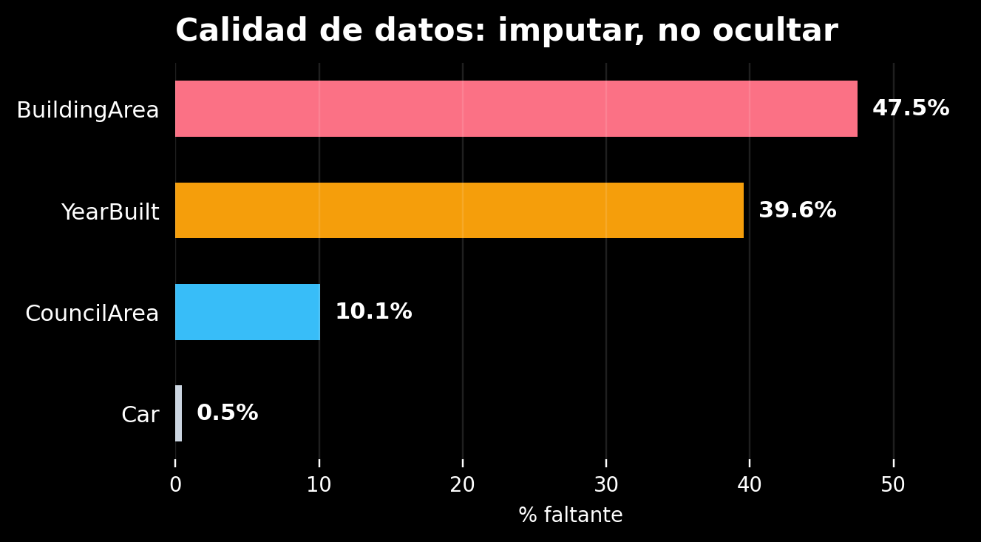
Limpieza de Datos - Calidad de datos:
El EDA no solo describe; evita errores antes de modelar.
Identificación de atributos que no poseen datos en todas las filas:
Alertas que conviene corregir/descartar antes del modelo:
97,2% de los nulos están en estos atributos
BuildingArea 47,5%; YearBuilt 39,6%; CouncilArea 10,1%.
Zeros sospechosos en estos campos
1.939 Landsize=0; 17 BuildingArea=0; 6 Distance=0.
Rango temporal: 2016 (ene-dic) y 2017 (ene-sep)
2017 llega solo hasta 23-sep: no llamarlo “año completo”.
Decisión técnica: por ahora, creemos que los atributos espaciales anteriores no influyen en los precios por la falta de datos, por lo que habría que investigar o incorporar información o simplemente eliminarlos para evitar sesgo.
Notes:
KEYDEN URBINA:
Esta lámina demuestra criterio de limpieza de datos. Corrige dos puntos sensibles del notebook (Porqué el nombre del gráfico: La idea no es simplemente borrar los datos faltantes para que el dataset “se vea limpio”, sino identificar el problema y decidir cómo tratarlo.]
1) No afirmar que BuildingArea, YearBuilt y CouncilArea suman 100% de campos vacíos como motivo para eliminarlas. Son variables con faltantes importantes, pero no completamente vacías.
2) En la celda de correlaciones, el código revisa si existe “Price”, pero tras renombrar la columna se llama “Precio”. Si no se corrige, no se imprime la tabla específica de correlaciones con el target.
“Antes de extraer las correlaciones con la variable objetivo, el código valida que Price esté efectivamente disponible dentro de las variables numéricas. Esto evita errores de ejecución y asegura que el análisis se realice solo cuando la variable objetivo está correctamente reconocida.”
Ejemplos: qué porcentaje de datos faltantes (NaN)
BuildingArea — 47,5% faltante: casi 1 de cada 2 propiedades no tiene registrado el tamaño construido. Es un nivel muy alto de ausencia y requiere especial cuidado.
YearBuilt — 39,6% faltante: aproximadamente 4 de cada 10 propiedades no tienen año de construcción informado. También es un nivel alto.
CouncilArea — 10,1% faltante: alrededor de 1 de cada 10 registros no tiene identificada la zona de gobierno local. Es un problema bastante menor que los anteriores, pero debe tratarse.
Car — 0,5% faltante: prácticamente todos los registros tienen información sobre estacionamientos. Es una ausencia muy baja.
[Zeros Sospechosos]: “Detectamos con Python valores iguales a cero en variables donde el cero podría representar una situación real o un problema de registro. No los eliminamos automáticamente; primero debemos validar su significado.”
Decisión técnica: imputación trazable + transformación log(Price) + revisión de outliers, sin borrado silencioso: “Vamos a tratar los datos faltantes con reglas explícitas, reducir el impacto de precios extremos mediante log(Price): Logaritmo de precios, para reducir el efecto de propiedades extremadamente caras y revisar los outliers antes de decidir qué hacer con ellos. No eliminaremos datos automáticamente sin entender y documentar la razón.”

Slide 6
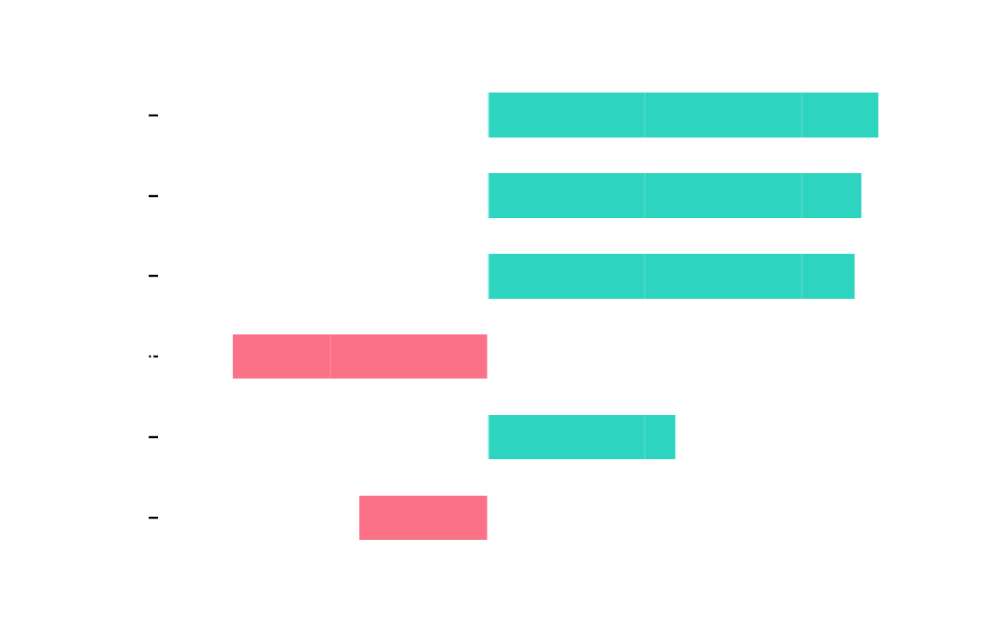
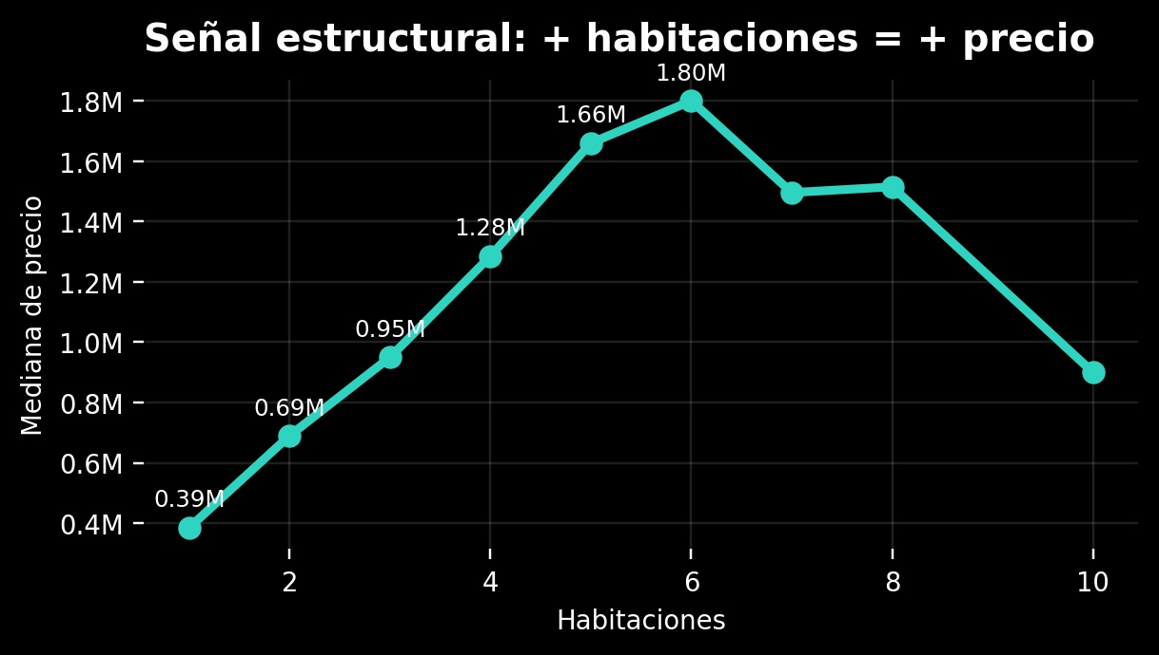
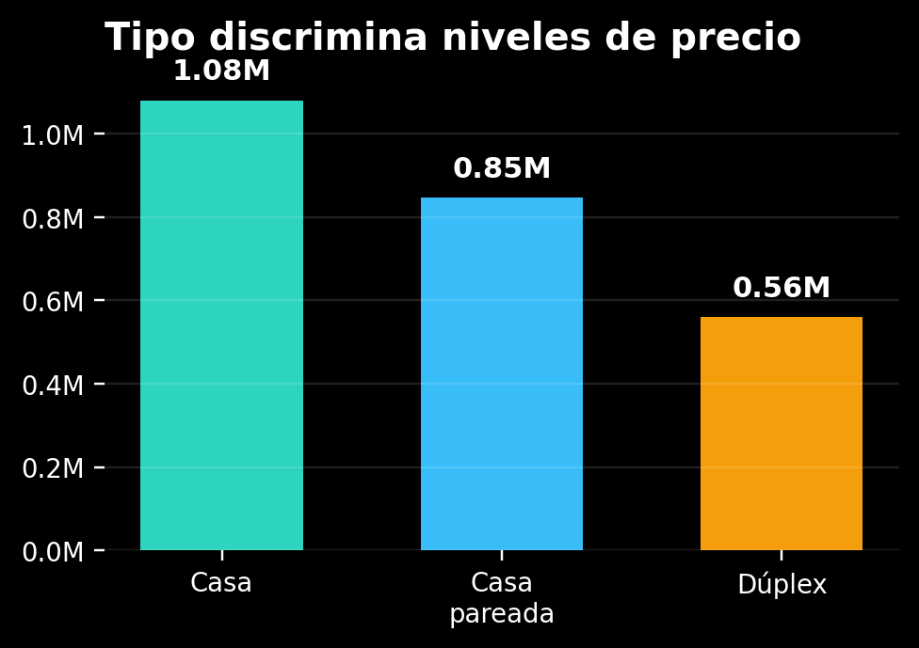
Análisis Exploratorio de los Datos
La señal aparece en los atributos de estructura: habitaciones, tipo de vivienda y ubicación (menor impacto).
Señal estructural: más habitaciones tienden a asociarse con mayor precio
El tipo de vivienda marca diferencia de precios (mediana)
Habitaciones sí aportan señal clara
El tipo de vivienda importa para establecer el precio
Existen variables redundantes
La distancia tiene menor impacto
A mayor cantidad de habitaciones, el precio tienden a aumentar
Las casas, casas pareadas y dúplex, presentan niveles de precios claramente distintos.
Las variables “Rooms” y “Bedrooms2” tienen una correlación 0.944, por lo que entregan información muy similar.
Su relación con el precio es débil (-0,163), por lo que no explica por sí misma las diferencias de valor.
La estructura y el tipo de los inmuebles es lo que importa para predecir los precios.
Notes:
KEYDEN URBINA:
Esta lámina cubre Análisis exploratorio.
Mensajes clave: el precio tiene señal estructural (habitaciones, baños, tipo de propiedad), una señal espacial menos intensa (distancia) y alta redundancia entre Rooms y Bedroom2.
Explicación del Título: “Cuando decimos que los predictores ‘hablan’, nos referimos a que el análisis exploratorio evidencia patrones y asociaciones entre las características de las propiedades y el precio. Esto justifica avanzar hacia un modelo predictivo, aunque todavía no implica causalidad ni garantiza capacidad predictiva fuera de muestra.”
Gráfico de Línea: “El EDA muestra una señal estructural clara: hasta aproximadamente seis habitaciones, el precio mediano aumenta junto con el número de habitaciones. Sin embargo, a partir de ese punto la relación deja de ser monotónica. Esto sugiere que Rooms es un predictor relevante, pero su efecto sobre el precio probablemente no es lineal y debe analizarse conjuntamente con otras características de la propiedad.”
Grafico Barra: “En el análisis exploratorio observamos que el precio cambia claramente según el tipo de propiedad. Las casas presentan los valores más altos, seguidas por las casas pareadas y luego los dúplex. Esto sugiere que Type contiene señal predictiva y debería ser considerada dentro del modelo.”
¿qué conclusión de modelamiento obtienen de esto?: “Que Type es una variable categórica relevante y que deberá codificarse adecuadamente para incorporarla al modelo, por ejemplo mediante variables dummy u one-hot encoding.”
Gráfico de Correlaciones: “Las correlaciones muestran que las características estructurales de la propiedad presentan la mayor asociación lineal con el precio. Rooms, Bedroom2 y Bathroom alcanzan correlaciones cercanas a 0,5, mientras que Distance presenta una asociación negativa débil. Esto sugiere que existe señal predictiva, pero ninguna variable por sí sola explica completamente el precio.”
0,497 — corr. Rooms–Price: Rooms muestra una relación positiva relevante con el precio, por lo que aparece como un predictor estructural con señal útil.
0,944 — Rooms–Bedroom2: redundancia: Rooms y Bedroom2 tienen una correlación de 0,944, lo que evidencia una fuerte redundancia. Antes de modelar, se debería evaluar si conviene mantener ambas variables o seleccionar una.
-0,163 — Distance–Price: señal débil: “Distance presenta una correlación negativa de -0,163 con Price. La dirección es coherente con que propiedades más alejadas tiendan a valer menos, pero la intensidad de la relación lineal es baja.”
1,08M — mediana casas: “Además de las variables numéricas, las variables categóricas también muestran señal. Las casas presentan una mediana de precio cercana a 1,08 millones, diferenciándose de otros tipos de propiedad.”
Los outliers en habitaciones altas muestran que la relación no es perfectamente lineal. Esto justifica modelos capaces de captar no linealidad o interacción, además de transformar Price.
La diferencia por tipo es muy comunicable: casas mediana 1,08M; dúplex 560k. Esta brecha es potente para la audiencia porque conecta EDA con negocio inmobiliario.
Frase Cierre Lámina: “Nuestra hipótesis no se construye solo desde una intuición inmobiliaria. Surge del EDA: encontramos señal en variables estructurales, diferencias según tipo de propiedad, una relación más débil con distancia y además detectamos redundancia entre algunos predictores.”

Slide 7

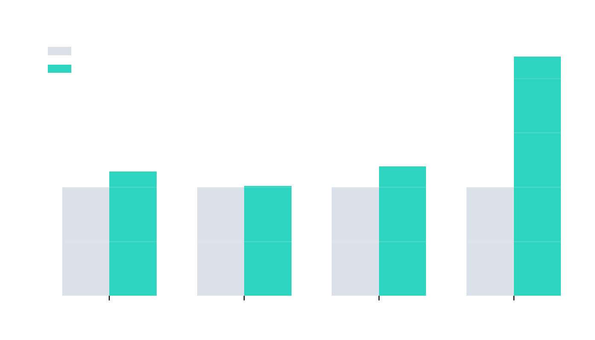
2016→2017: precio estable, composición diferente
El precio se mantiene estable, pero cambia el mercado observado
+1,1%
172
mediana de precio: 900k→910k lo cual es estable.
Barrios observados en 2017 pero no observados en 2016
+7,1 pp
10,5 km
Mayor participación de casas en 2017
Las propiedades de 2017 están más alejadas en términos medianos
Lectura general
El precio típico permanece estable, pero la composición cambia. El modelo debería ser capaz de predecir propiedades en zonas no observadas durante 2016.
No es random split: es generalización temporal.
Notes:
KEYDEN URBINA:
Esta lámina permite responder preguntas críticas del profesor: “¿Por qué no dividir aleatoriamente?”
La respuesta: porque el objetivo del proyecto es entrenar con 2016 y evaluar en 2017. Un random split mezclaría información temporal y sobrestimaría desempeño.
El target parece estable: mediana 900.000 en 2016 y 910.000 en 2017. Pero las covariables no son estables: barrios distintos aumentan de 142 a 313 y 172 barrios de 2017 no aparecen en 2016.
Gráfico de Barra:
Registros = 1,14×: en 2017 hay aproximadamente 14% más registros que en 2016.
Mediana precio = 1,01×: el precio mediano de 2017 es prácticamente igual al de 2016, solo alrededor de 1% mayor.
Mediana distancia = 1,19×: las propiedades de 2017 están, en términos de mediana, aproximadamente 19% más alejadas del centro que las de 2016. Este sí es un indicio relevante de que cambia la distribución de una variable predictora.
Barrios = 2,20×: en 2017 aparecen aproximadamente 2,2 veces tantos barrios representados como en 2016. Es el cambio más fuerte del gráfico y significa que el modelo deberá enfrentarse a una cobertura geográfica bastante distinta.
KPI:
+1,1% — mediana de precio: 900k → 910k: “La mediana de precio sube levemente, de 900 mil a 910 mil dólares, lo que indica que el nivel central de precios cambia poco entre 2016 y 2017.”
172 — barrios nuevos en 2017: “En 2017 aparecen 172 barrios no observados en 2016. Esto representa un desafío de generalización, porque algunas categorías geográficas serán completamente nuevas para el modelo.”
+7,1 pp — más casas en 2017: “En 2017 aumenta en 7,1 puntos porcentuales la proporción de casas. Por lo tanto, el conjunto de evaluación no tiene exactamente la misma composición que el conjunto de entrenamiento.”
10,5 km — distancia mediana 2017: “La propiedad típica de 2017, medida por la mediana, está a unos 10,5 kilómetros del centro. Esto nos permite evaluar si también hubo cambios en la distribución geográfica entre entrenamiento y evaluación.”
Frase Cierre: “Como entrenamos con 2016 y evaluamos con 2017, debemos asumir que pueden aparecer distribuciones o categorías distintas. Por eso necesitamos una codificación robusta que permita al modelo enfrentarse a valores nuevos sin fallar y sin utilizar información de 2017 durante el entrenamiento.”
“Parte de este cambio corresponde a covariate shift, particularmente en variables geográficas como distancia y cobertura de barrios.”

Slide 8
Hipótesis + Plan de Análisis
Las características de las propiedades observadas en 2016 (como cantidad de habitaciones, tipo de propiedad y ubicación) mantienen una relación suficientemente estable con el precio en 2017, por lo que es posible utilizar los datos de 2016 para predecir mejor los precios de 2017.
H0
Las relaciones observadas entre las características de las propiedades y sus precios en 2016 no se mantienen suficientemente en 2017, por lo que utilizar los datos de 2016 no permitiría predecir los precios de 2017 mejor que una estimación básica.
H1
1
Separación temporal
2
Preparación de datos
3
Predicción del precio
4
Evaluación del Modelo
entrenar solo 2016
tratar faltantes y categorías
Construir el modelo
Comparar errores contra el benchmark
El análisis muestra señales asociadas al precio y relativa estabilidad entre 2016 y 2017, el desafío es comprobar si esas relaciones permiten predecir 2017 mejor que una estimación básica.
Conclusión
Notes:
KEYDEN URBINA:
Cierre de alto impacto: convertir el EDA en hipótesis operacional, no solo descriptiva.
1. Split temporal — “fit solo 2016”: Significa que el modelo se entrena únicamente con las ventas de 2016. Los datos de 2017 no se usan para aprender, sino solo para evaluar qué tan bien generaliza el modelo.
2. Pipeline — “imputación + encoding”: “Construimos un pipeline para que la limpieza y transformación de los datos se aprenda únicamente con 2016 y luego se aplique de la misma manera a 2017.”
3. Target — log(Price): “Transformamos Price con logaritmo para reducir la influencia de propiedades excepcionalmente caras y facilitar que el modelo capture patrones relativos de precio.”
4. Métricas — MAE, RMSE y MAPE:
MAE — Mean Absolute Error: Dice, en promedio, cuántos dólares se equivoca el modelo.
RMSE — Root Mean Squared Error: También mide error en dólares, pero penaliza mucho más los errores grandes.
MAPE — Mean Absolute Percentage Error: Expresa el error como porcentaje.
Frase Cierre: “El EDA muestra que existe señal predictiva en los datos. Sin embargo, como 2017 presenta cambios respecto de 2016, el principal riesgo es el drift. Para medir si el modelo realmente generaliza, podríamos utilizar un holdout temporal (Método de retención ): entrenaremos exclusivamente con 2016 y evaluaremos sobre 2017.” [Drift: “El principal riesgo es el drift porque entrenamos con 2016, pero 2017 presenta una composición distinta. Por eso debemos comprobar si los patrones aprendidos siguen siendo válidos fuera del periodo de entrenamiento.”]
1) ¿Por qué usar log(Price)? Porque Price es asimétrico y hay propiedades extremas; el log estabiliza varianza y reduce dominancia de outliers.
2) ¿Qué hacer con barrios nuevos? Manejar unknown categories y no usar información 2017 para crear encodings supervisados.
3) ¿Qué variables no usar? Address cruda puede sobreajustar; Date/Year deben tratarse con cuidado para no introducir leakage.
4) ¿Qué métrica reportar? MAE es interpretable en dólares; RMSE penaliza errores grandes; MAPE es útil pero sensible a precios bajos.
[HITO 2 — CONTINÚA EN LÁMINAS 9–14]
Tras esta hipótesis, no improvisar un modelo. Pasar al puente: test 2016→2017, tabla de modelos, RF como resultado, quiebre geográfico y cola de precio, conclusión.

Slide 9
HITO 2 · PRESENTACIÓN ORAL FINAL
De la hipótesis del EDA al modelo fuera de tiempo
El Hito 1 formuló H₁. El Hito 2 la pone a prueba: entrenar solo 2016 y evaluar en 2017, contra la mediana.
H₁
Las relaciones de 2016
predicen 2017 mejor
que una mediana
Test
7.244 ventas de 2017
(hasta el 23-sep;
no es año calendario)
Baseline
Mediana de Precio 2016
MAE $431.649
(anclaje)
• No reabrimos el EDA: habitaciones, tipo y ubicación ya mostraron señal; ahora medimos si generaliza.
• La ubicación entra al modelo con Distancia, Latitud, Longitud y Región — no porque falten datos espaciales (están completos), sino para generalizar a 172 barrios no vistos.
• Criterio de éxito del enunciado: describir el modelo, el método de ajuste, los resultados y una conclusión. Sin informe escrito.
Notes:
HITO 2 — PUENTE
Frase de arranque: «En el Hito 1 no entrenamos para cumplir. Formulamos si 2016 tiene señal para 2017. Ahora el test es fuera de tiempo: mediana contra Random Forest, mismas 7.244 filas.»
Corrección si preguntan por la lámina 5: los nulos son BuildingArea, YearBuilt y CouncilArea. Latitud, longitud y distancia tienen 0 nulos; sí influyen y están en el modelo.
No decir que el precio es estable solo por +1,1%: comparable 999k vs barrios nuevos 755k.

Slide 10
HITO 2 · MODELAMIENTO (rúbrica 15%)
Método: pipeline aprendido solo en 2016
• Partición cronológica: 6.336 train (2016) / 7.244 test (2017). Jamás split aleatorio.
• Numéricas: mediana + StandardScaler, fit en 2016.
• Categóricas: constante «missing» + one-hot con handle_unknown='ignore'.
• Validación cruzada (K=5) solo dentro de 2016.
• Target: Precio en AUD (no log). Métricas: R², MAE, RMSE.
• Variables: Habitaciones, Baños, Automóviles, Distancia, Tamaño_Tierra, Latitud, Longitud, Cantidad_Propiedades + Tipo, Método, Región.
Fuera del modelo (justificado)
• Barrio one-hot: 172 niveles nuevos (29,1% de 2017).
• BuildingArea 47,5% nulo; YearBuilt 39,6% nulo.
• Habitaciones2: r = 0,944 con Habitaciones.
• CouncilArea: 0 nulos en 2016 y 1.369 en 2017 + 14 comunas nuevas. La ubicación ya va en coordenadas y Región.
Notes:
HITO 2 — MÉTODO
Si preguntan leakage: ningún estadístico se calcula en 2017. El one-hot ignora categorías nuevas; no las inventa.
Si preguntan por Postcode: 104 códigos nuevos (26,7% de 2017); mismo problema que Barrio. No entra al modelo.
Si preguntan por log(Precio): no lo usamos en esta corrida; el error se reporta en dólares, que es la métrica de negocio.

Slide 11
HITO 2 · MODELAMIENTO
Jerarquía de modelos: se elige Random Forest
Modelo | R² test 2017 | MAE test (AUD) | Lectura
Baseline (mediana 2016) | −0,0800 | 431.649 | Referencia obligada
Regresión lineal | 0,4757 | 294.888 | Interpretable, corto
Árbol de decisión | 0,6151 | 247.231 | Primer salto no lineal
Random Forest | 0,6908 | 218.847 | ELEGIDO
Gradient Boosting | 0,7191 | 205.546 | Mejor R²; no elegido
RF + GridSearchCV | 0,6919 | 218.477 | Margen irrelevante
GB gana el R². Elegimos RF: menor sensibilidad a hiperparámetros y lectura más estable ante el desplazamiento geográfico. El GridSearch no cambia la decisión (0,6908 → 0,6919).
Notes:
HITO 2 — TABLA
Cifras del notebook de modelamiento (misma corrida). No mezclar con comentarios viejos del .py (0,7158 / $212k).
Frase si presionan por GB: «es el mejor score; no es el modelo del proyecto. Priorizamos generalización temporal, no el máximo R².»
Baseline R² negativo: predecir la mediana de 2016 en 2017 explica menos que la media del propio 2017; el MAE sigue siendo la métrica de negocio.

Slide 12
HITO 2 · RESULTADOS (rúbrica 15%)
Random Forest en 2017: gana a la mediana; el error sigue siendo de negocio
0,6908
R² test 2017
$218.847
MAE (AUD)
$350.129
RMSE (AUD)
−49%
MAE vs mediana
2016 ($431.649)
• R² train 0,8923 · R² CV (K=5 en 2016) 0,7894: el modelo es estable dentro de 2016; la caída a 0,69 es el costo de 2017, no un bug local.
• Interpretación: explica ~69% de la varianza de precios de 2017. El MAE es ~24% de la mediana 2017 ($910k): útil, no una tasación automática.
• H₁ agregada se sostiene: 2016 predice 2017 mejor que una estimación básica. H₀ se rechaza a nivel de mercado, no casa por casa.
Notes:
HITO 2 — RESULTADO CENTRAL
Oral: «Rechazamos H₀ en el agregado. No prometemos el precio de una casa puntual: 219 mil de error medio sigue siendo material para un banco.»
Si piden MAPE: no lo reportamos en esta corrida; el MAE en dólares es la métrica que anunciamos desde el Hito 1.
Reducción MAE: (431.649 − 218.847) / 431.649 ≈ 49,3%. Redondeo oral: «cerca de la mitad del error de la mediana».

Slide 13
HITO 2 · RESULTADOS
Dónde se rompe la predicción (sin inventar un segundo modelo)
172
barrios de 2017
no vistos en 2016
(29,1% de las filas)
$755k vs $999k
mediana en barrios nuevos
vs barrios ya vistos
>$3M
cola: el RF subestima
propiedades de lujo
• El +1,1% de la mediana agregada (900k→910k) no es «mercado quieto»: en barrios comparables la mediana sube a 999k; lo nuevo, más lejos, vale 755k.
• Hipótesis secundaria del EDA (peor desempeño en no vistos): formulada, no medida con MAE en este oral. Si preguntan, el protocolo es partir el test 2017 con el mismo RF; no reentrenar.
• Residuos: concentración cerca de cero y colas; el RMSE (350k) penaliza esos extremos. El modelo sirve mejor en el rango típico (~500k–1,5M), coherente con el boxplot de Tipo.
Notes:
HITO 2 — QUIEBRE
No mostrar cifras de MAE por barrio nuevo si no las corrimos en el notebook. Sí podemos describir el riesgo con el anclaje (172 / 29,1% / 755k vs 999k).
Pregunta probable: ¿por qué no imputar CouncilArea con lat/long? Respuesta: es un experimento; sin MAE contra 218.847 no es un resultado. El CSV original no se toca.

Slide 14
HITO 2 · CONCLUSIÓN
2016 predice 2017 mejor que una mediana; no sustituye a un tasador
Tres cierres, una sola historia
• H₁ agregada aceptada: Random Forest, R² 0,6908 y MAE $218.847 en 2017, ~49% menos error que la mediana de 2016.
• El diseño exigido por el Proyecto 3 se cumplió: entrenar 2016, evaluar 2017, pipeline sin leakage, modelo elegido por generalización (RF), no por el R² máximo (GB).
• Limitaciones honestas: 2017 truncado al 23-sep; 172 barrios nuevos; cola de lujo; nulos de área construida no se inventaron. El error absoluto sigue siendo de negocio.
Preguntas (30%): el test no es «¿pueden subir el R²?». Es «¿2016 generaliza a 2017, con qué error, y dónde no?»
Notes:
HITO 2 — CIERRE
Última frase: «No venimos a vender un precio único. Venimos a mostrar que 2016 contiene señal para 2017, cuánta, y dónde esa señal se corta.»
Autores: C. Abrigo, C. Herrera, K. Urbina. Dataset 13.580 × 21. SHA-256 anclado. Semilla de modelos 42.

